Slide 1
학습된 이미지 개수
 | 2022년 12월 model(A) | 2023년 2월 model(B) | 2023년 5월 model(C)
학습에 사용 된 이미지 수량 | 316ea | 1511ea | 10131ea
이미지 크기 | 640*640 | 1005*2031 | 1005*2031
이미지 변화 유무 | 사이즈 변화 | 없음 | Open_cv RAINBOW로 변화
학습 시 이미지 크기 설정 값 | 640 | 640 | 640
깨짐 라벨 방식 | 전체 이미지를 지정하는 방식 | 이어진 형태만 지정 | 깨짐 전체를 주는 방식이 아닌 깨짐 중앙에 퍼지는 형태만 지정
긁힘 라벨 방식 | 다른 긁힘과 안 겹치게 하는 방식 | 긁힘이 있으면 다 주는 방식 | 반사대는 부분을 최대한 없는 긁힘에 라벨을 주는 방식
Batch/Epochs | 8/450 | 16/100 | 16/300

Slide 2
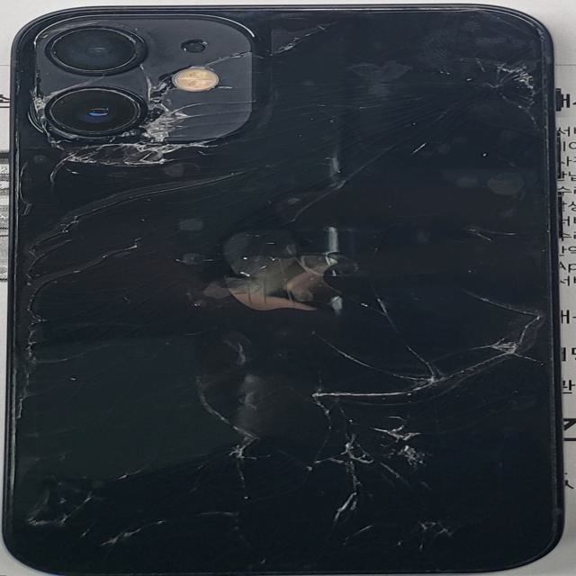
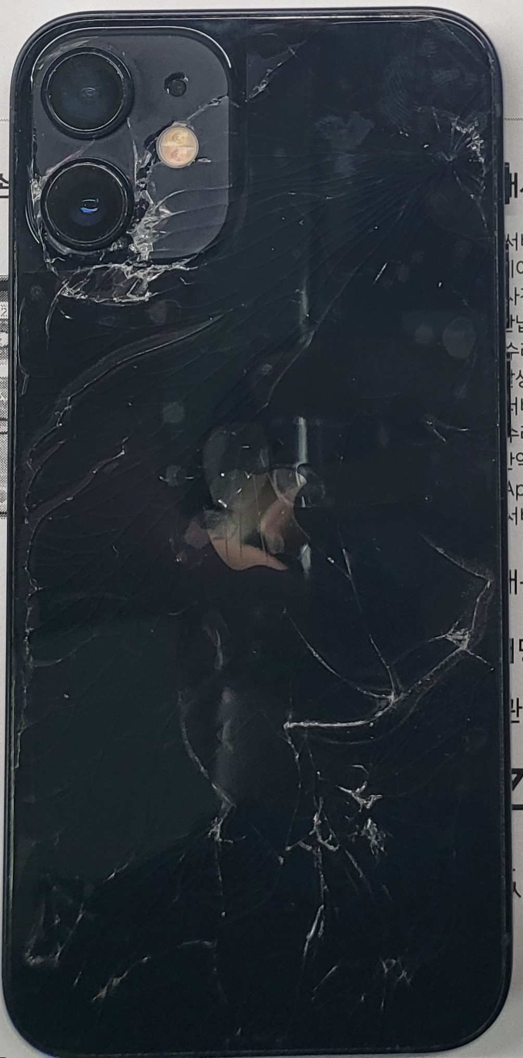
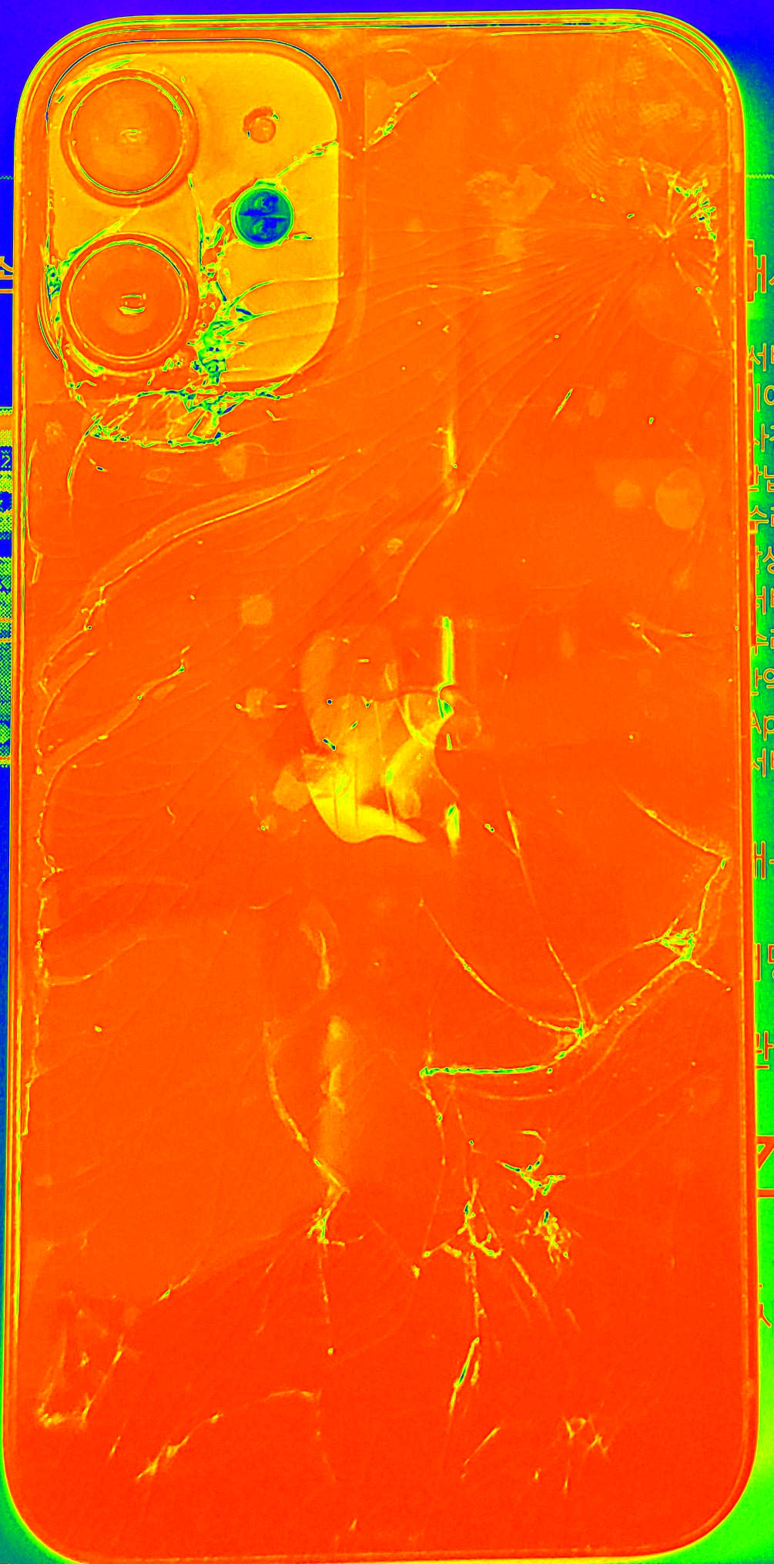
라벨에 사용된 이미지
Resize 640*640
원본사이즈 1005*2031
원본사이즈 1005*2031
이미지에 RAINBOW 변화 추가
A 모델
B 모델
C 모델

Slide 3
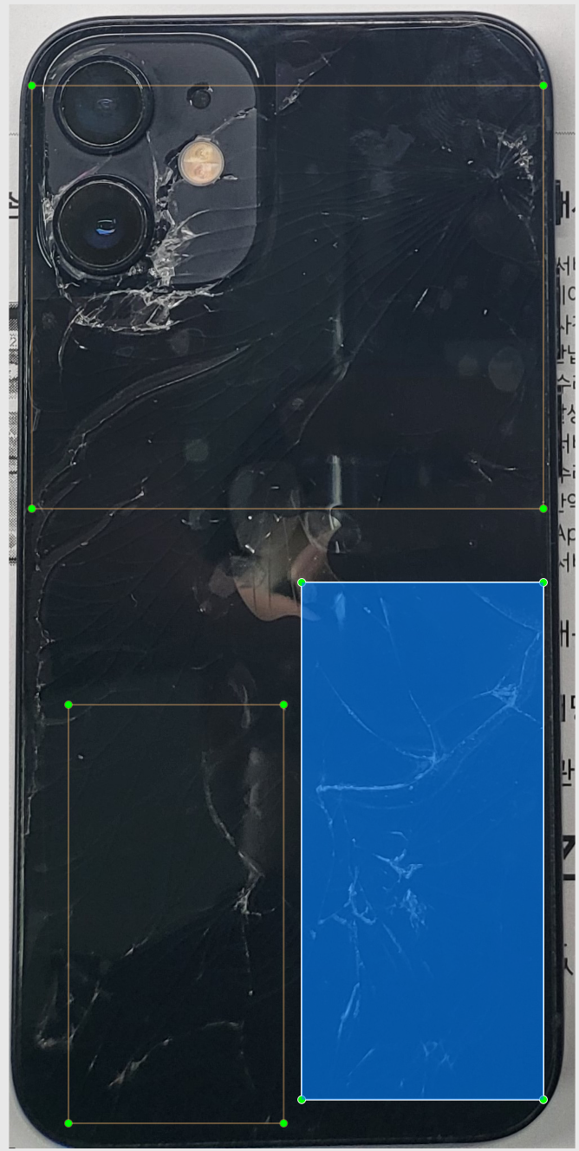
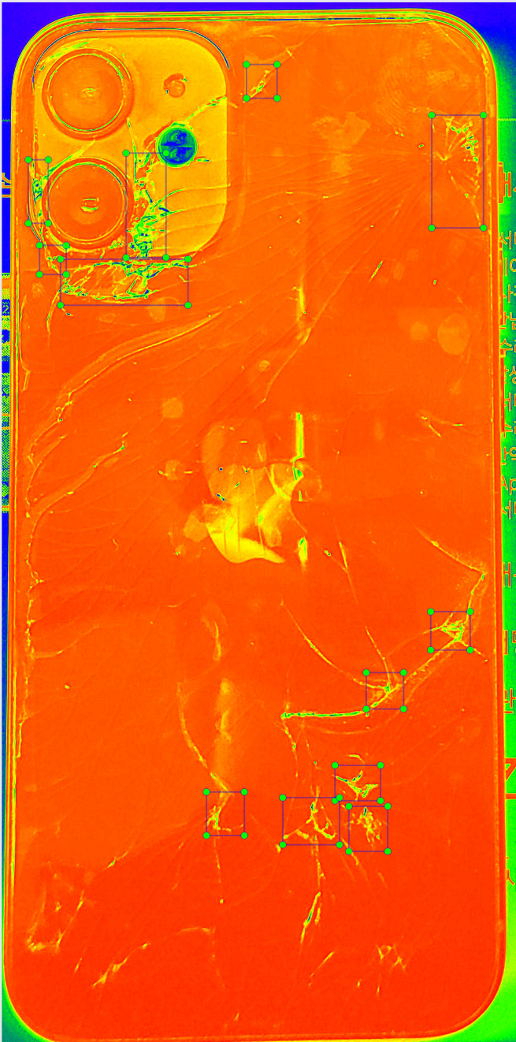
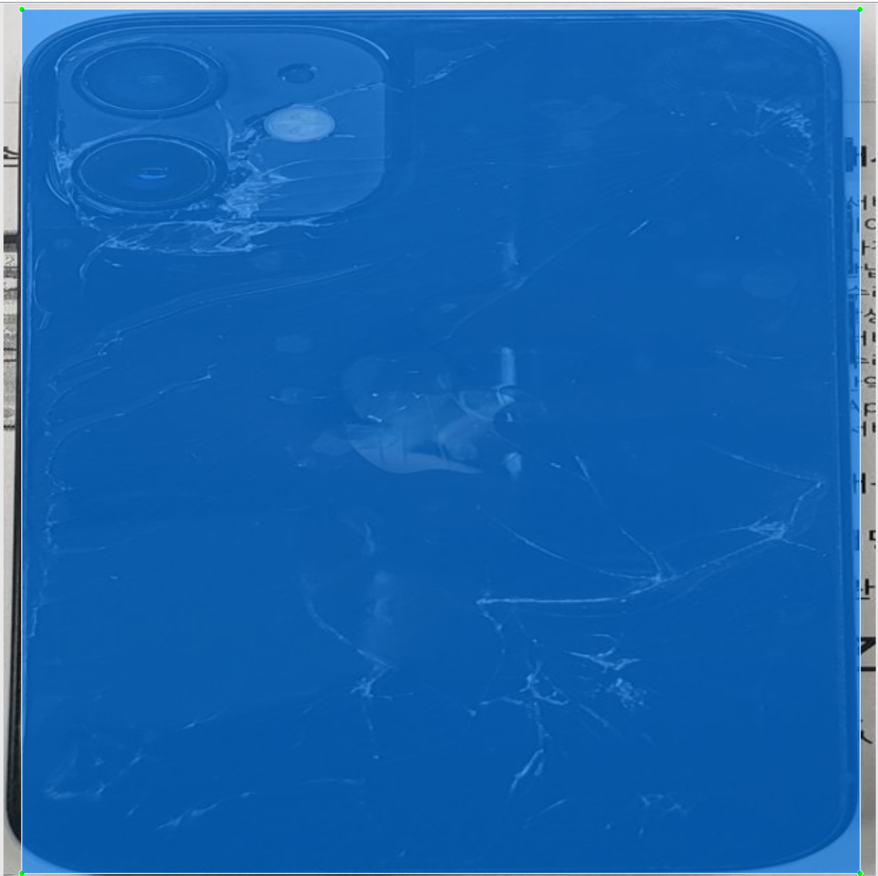
깨짐 라벨 방식
A 모델
B 모델
C 모델

Slide 4
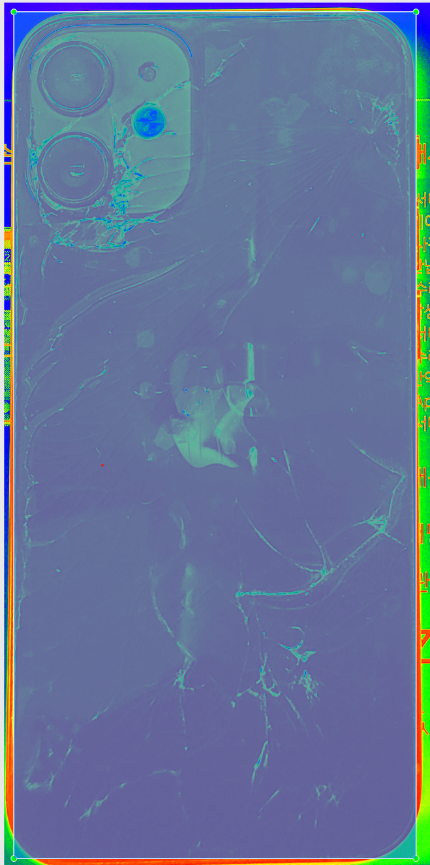
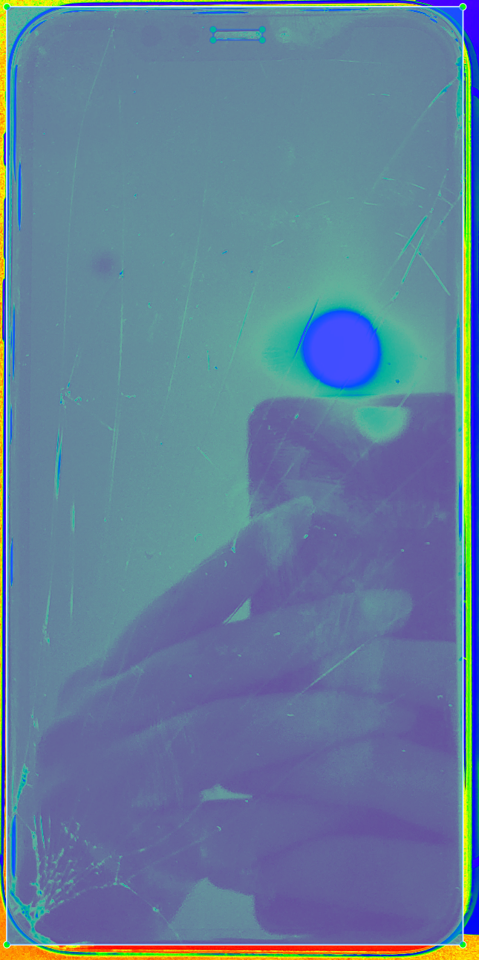
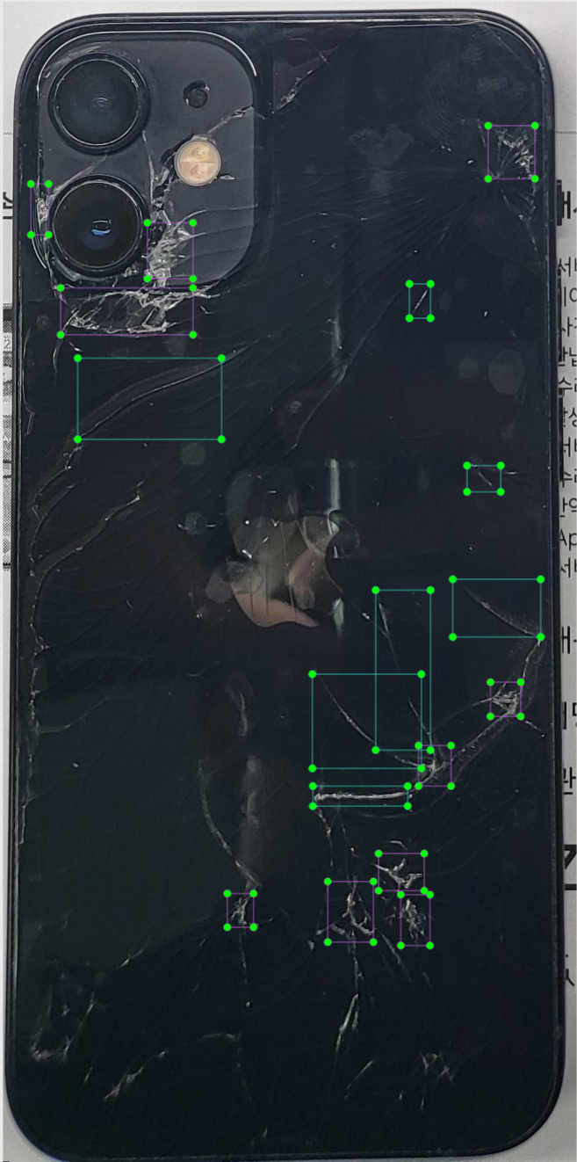
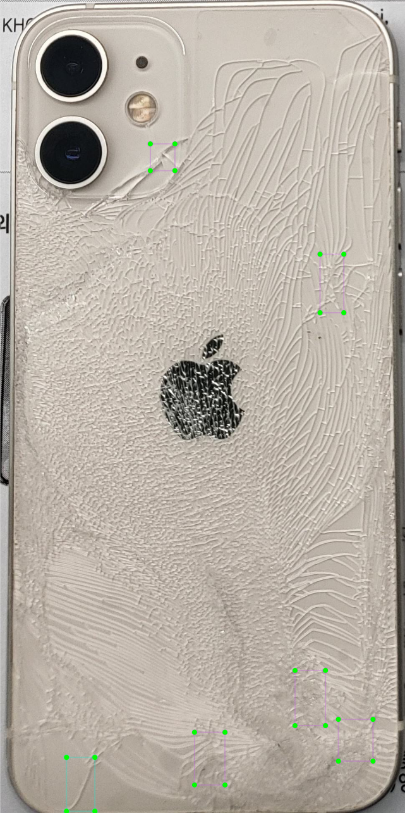
깨짐 라벨 방식
D 모델
F 모델

Slide 5
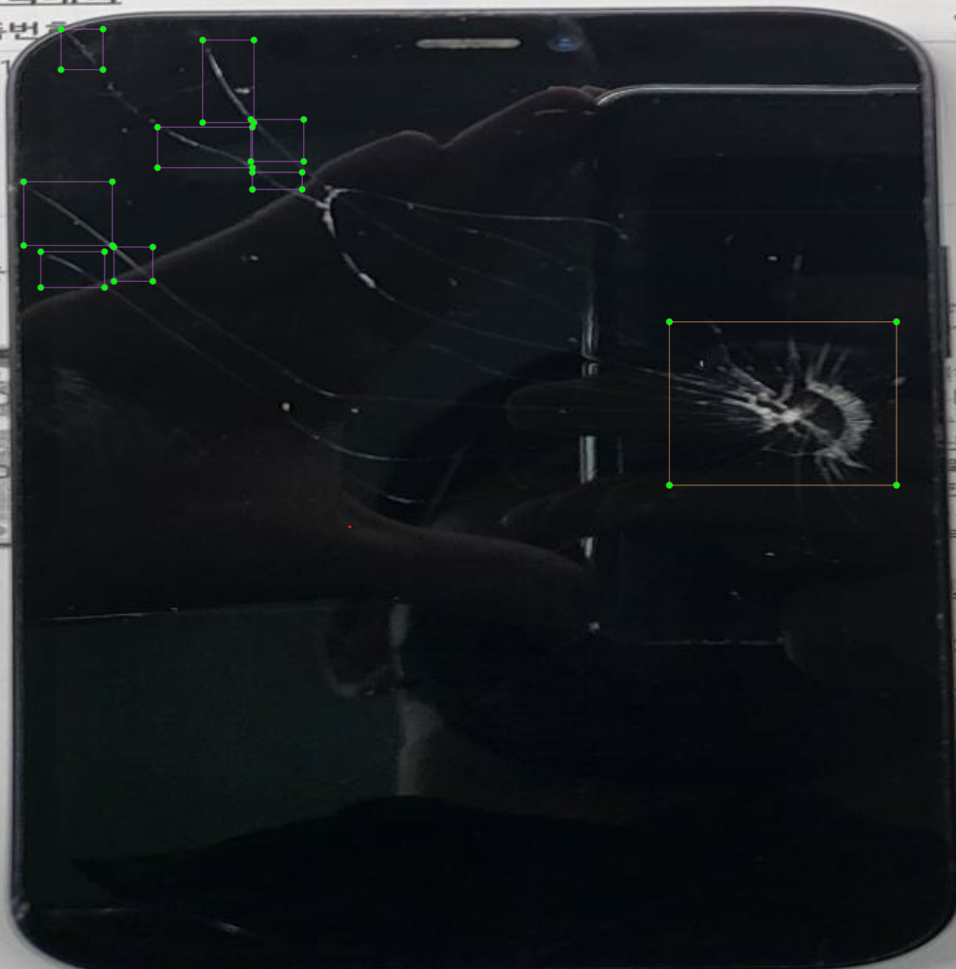
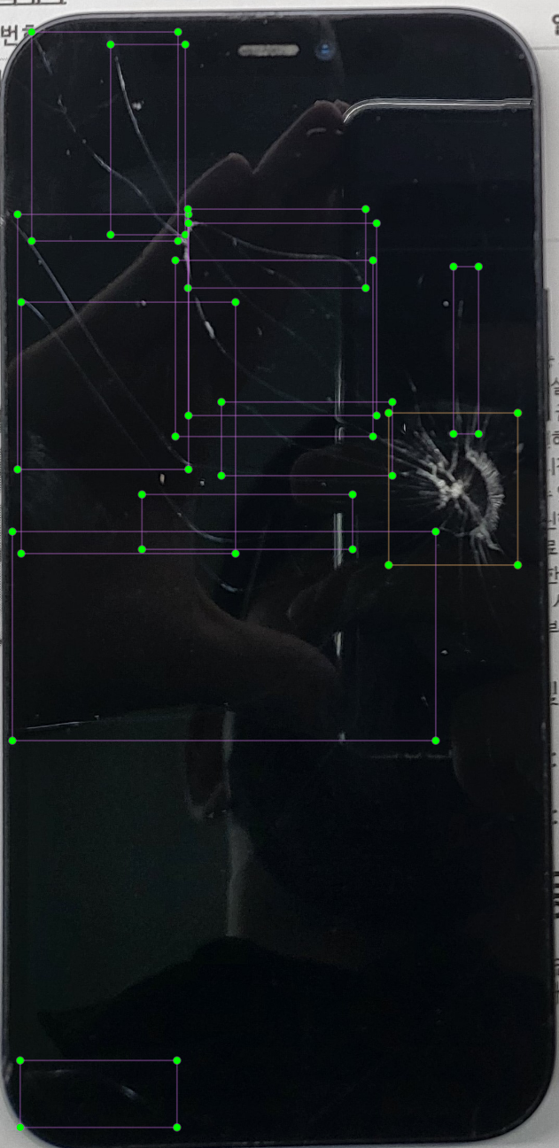
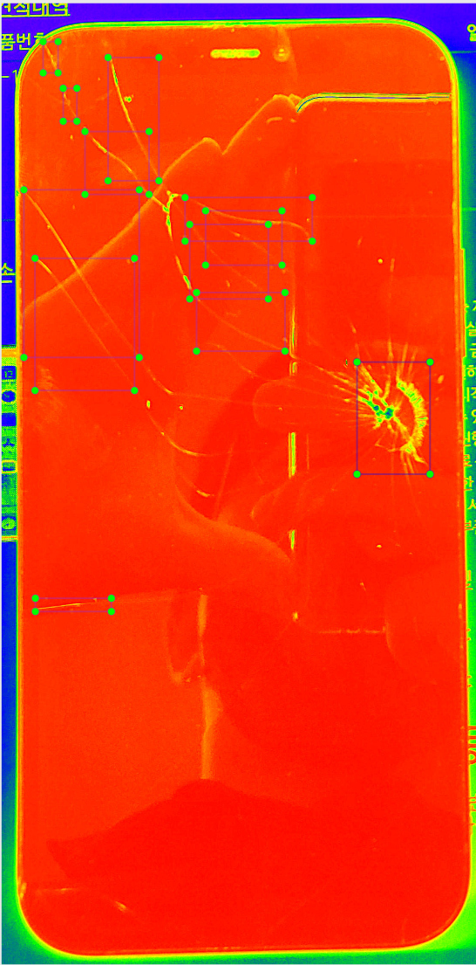
긁힘 라벨 방식
A 모델
B 모델
C 모델

Slide 6
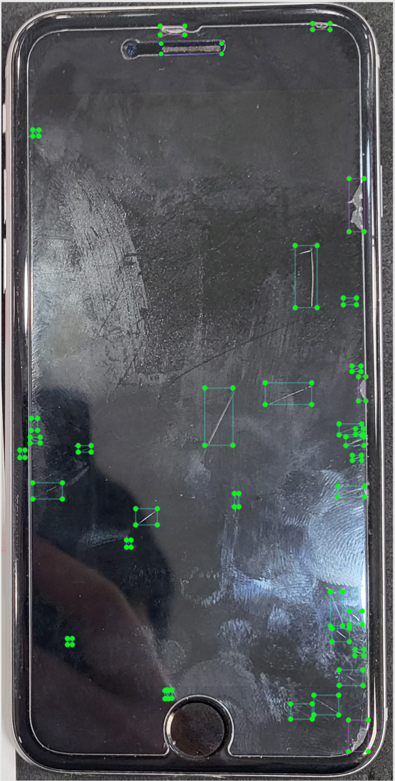
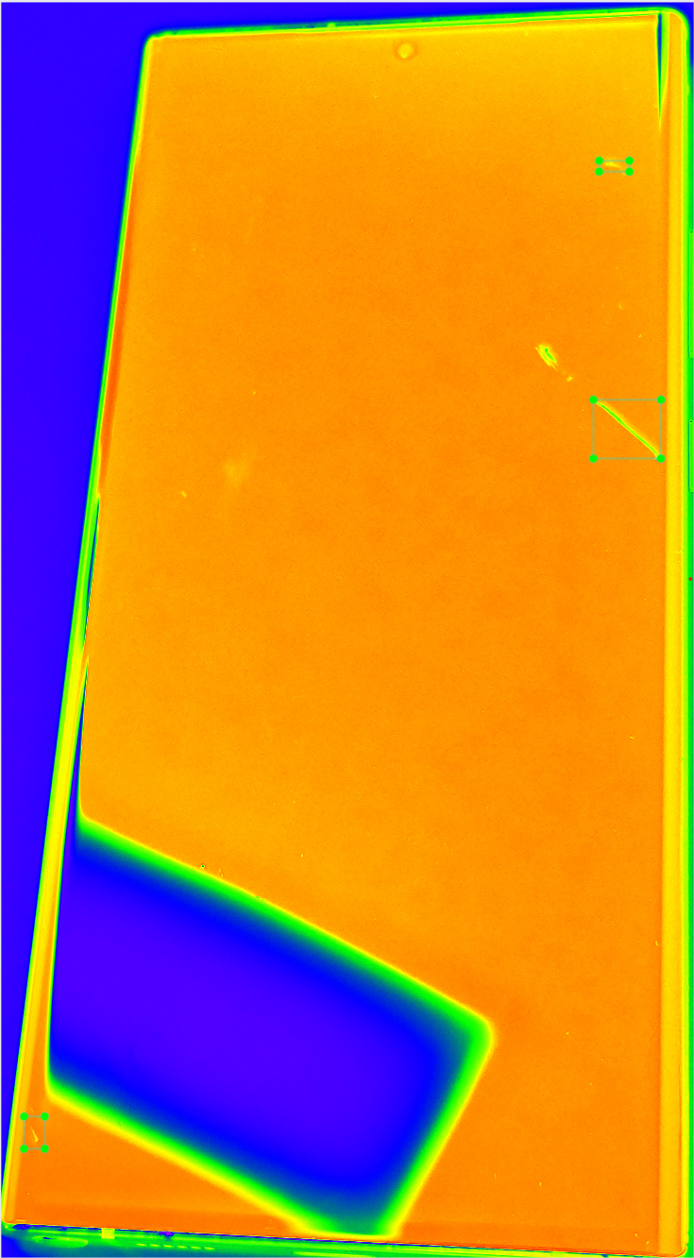
긁힘 라벨 방식
D 모델
F 모델

Slide 7
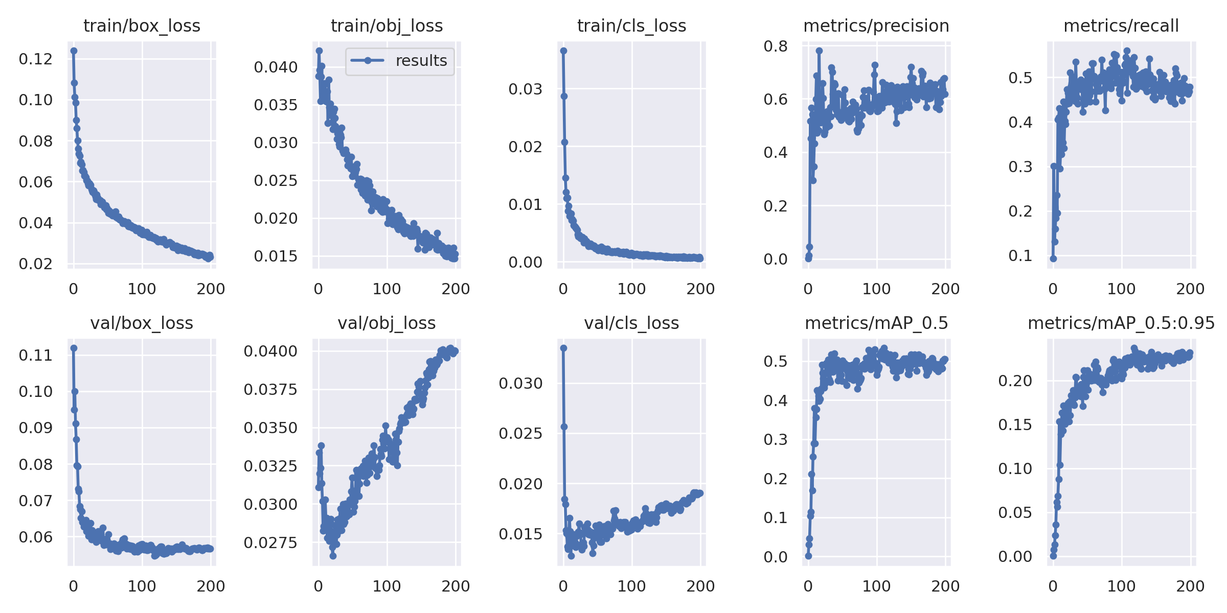
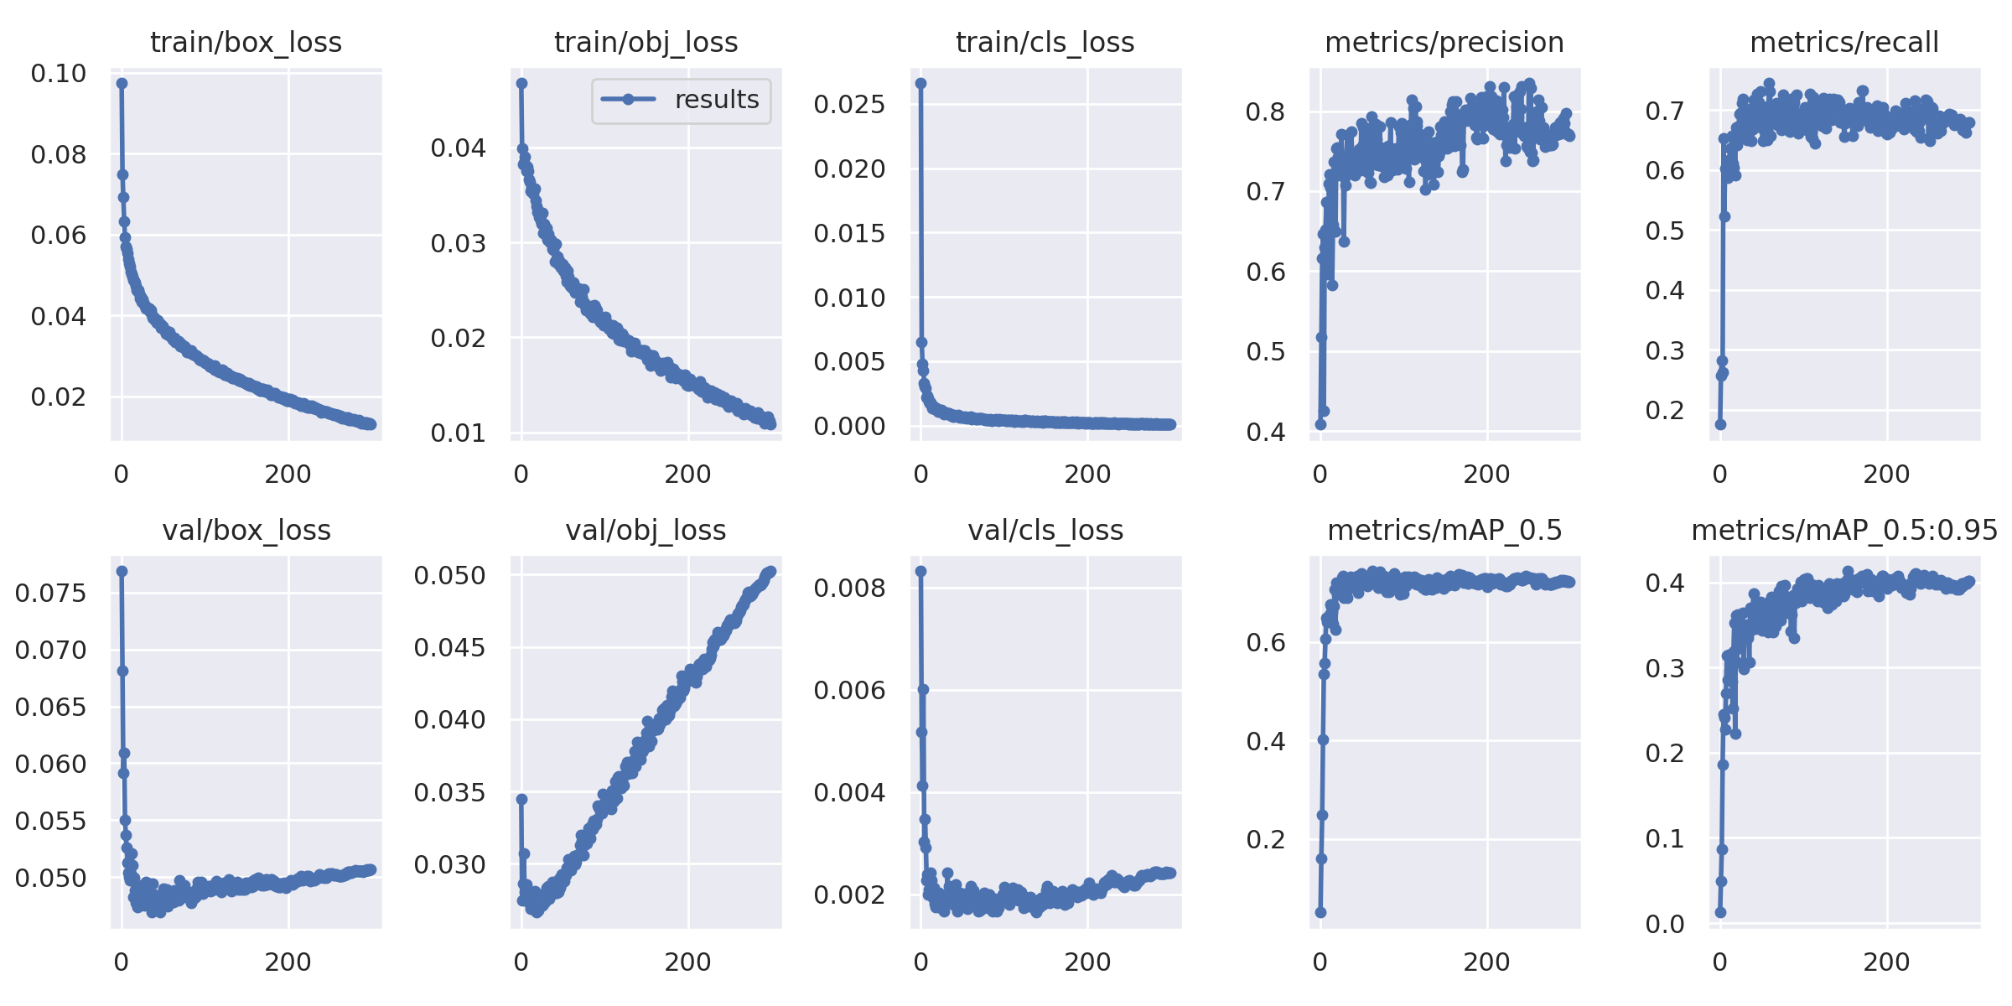
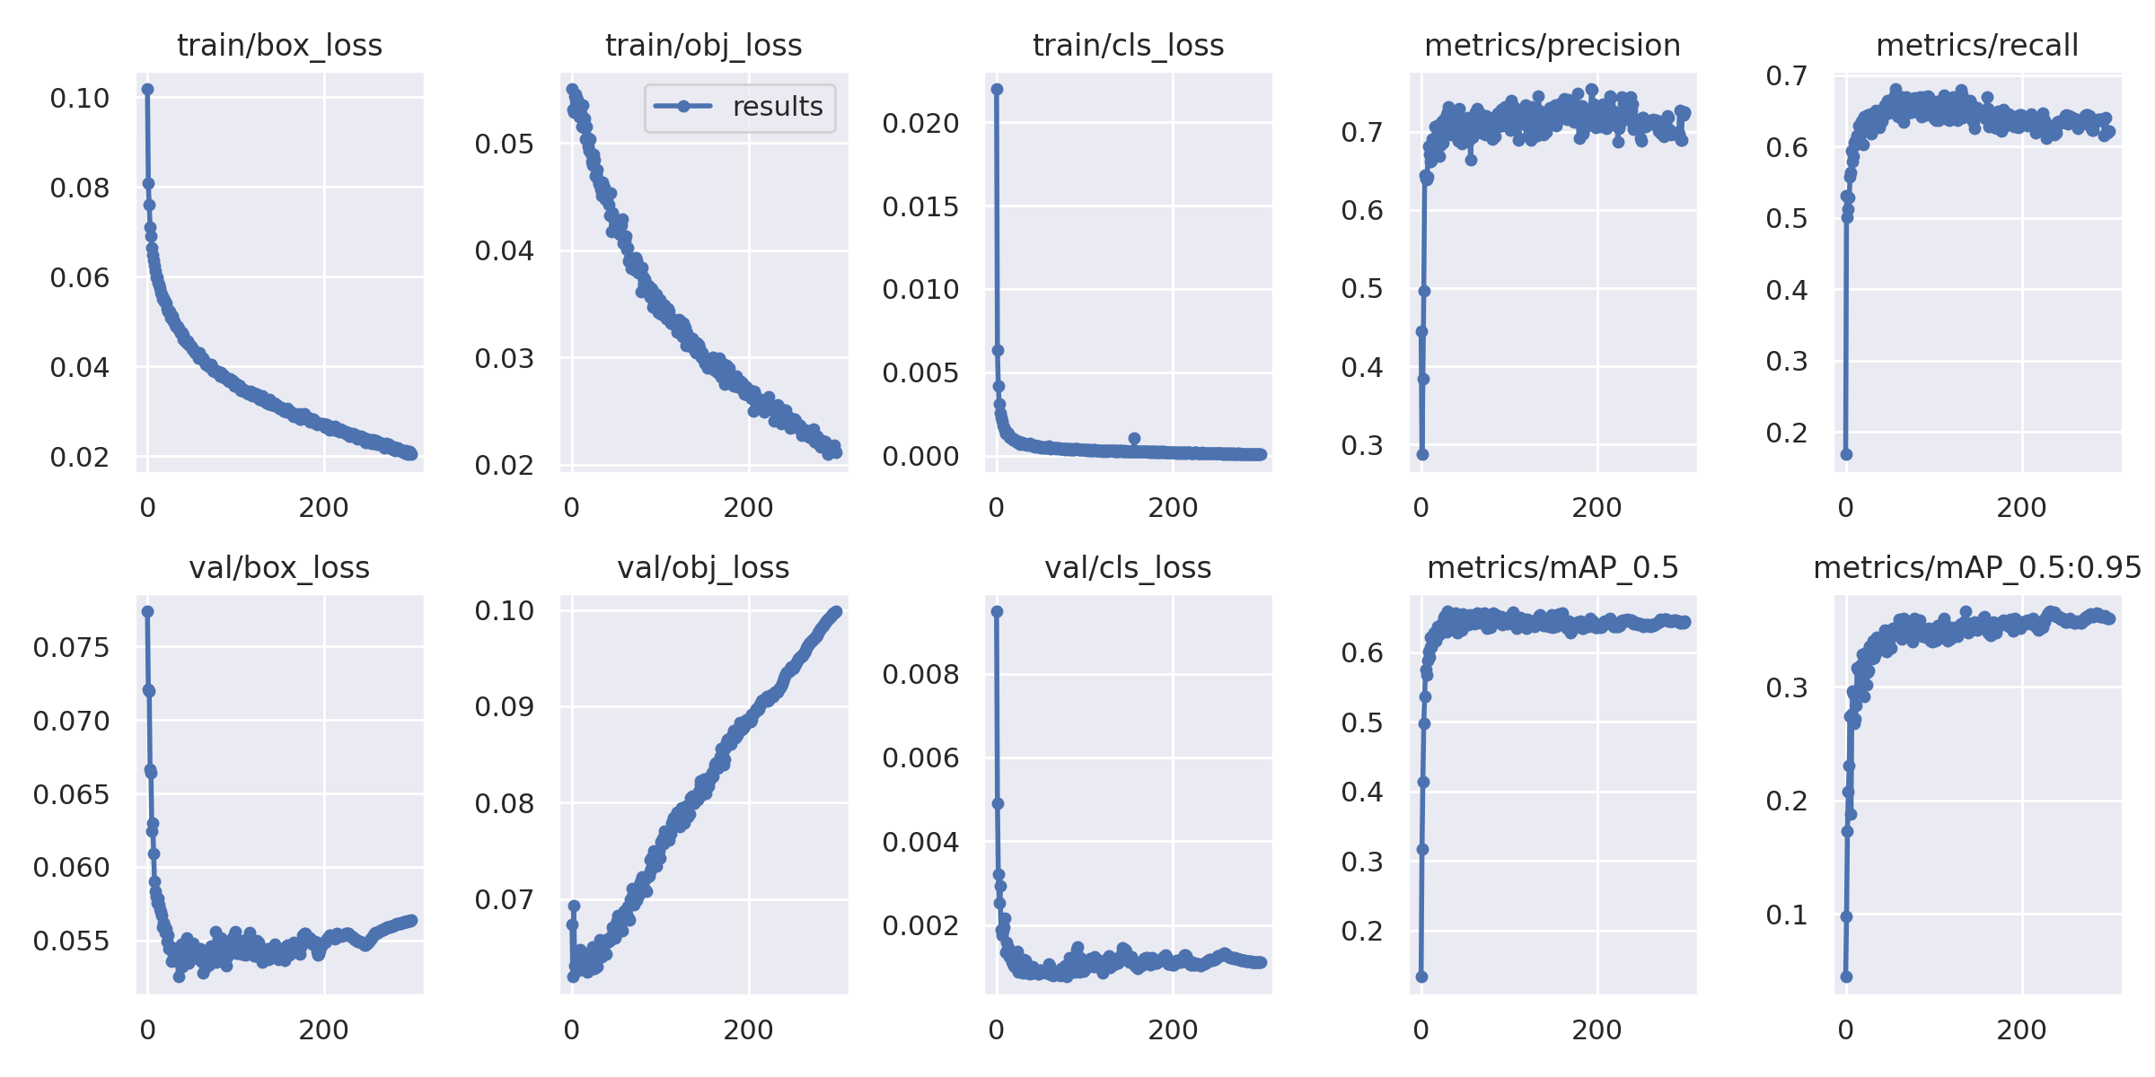
학습 지표
1차 모델
2차 모델
최종 모델

Slide 8
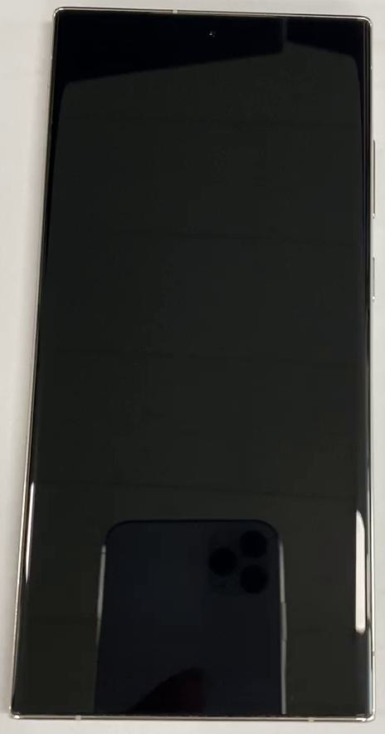
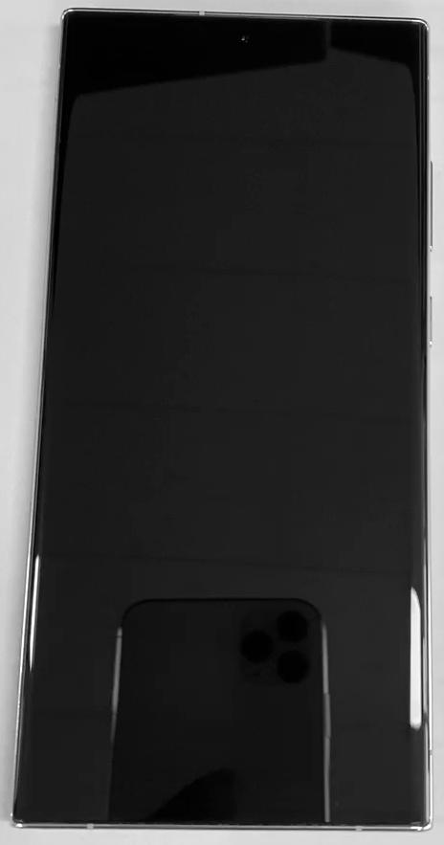
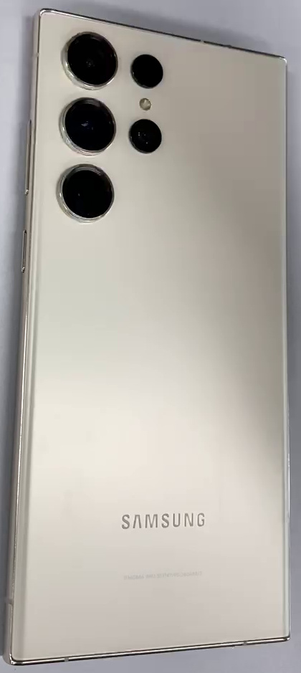
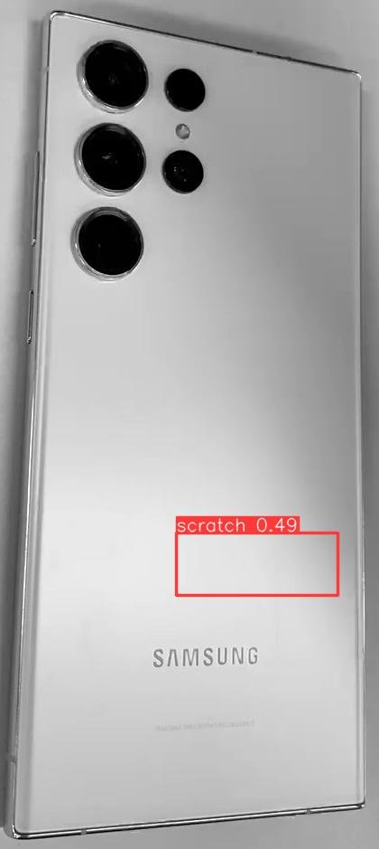
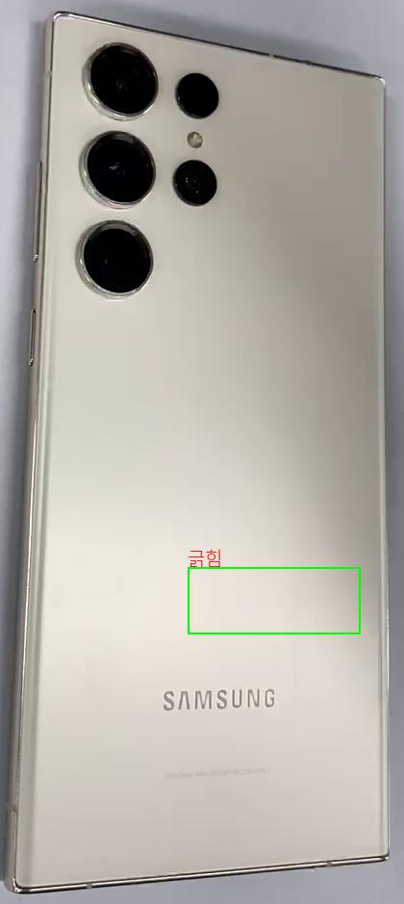
A 모델 A등급 이미지
원본 이미지
추론 된 이미지
원본 이미지에 박스 그린 이미지
원본 이미지
추론 된 이미지
원본 이미지에 박스 그린 이미지

Slide 9
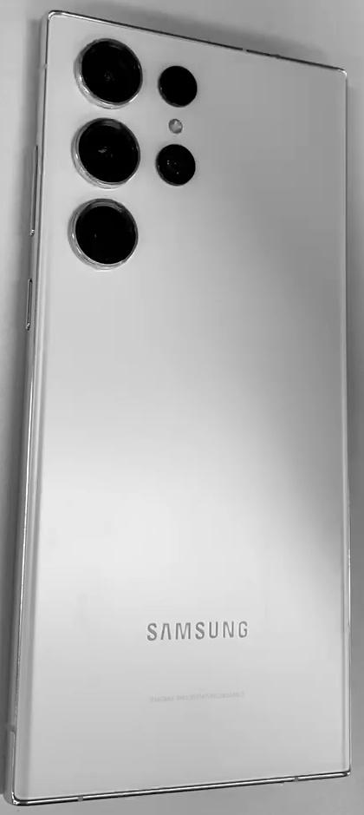

B 모델 A등급 이미지
원본 이미지
추론 된 이미지
원본 이미지에 박스 그린 이미지
원본 이미지
추론 된 이미지
원본 이미지에 박스 그린 이미지

Slide 10
C 모델 A등급 이미지
원본 이미지
추론 된 이미지
원본 이미지에 박스 그린 이미지
원본 이미지
추론 된 이미지
원본 이미지에 박스 그린 이미지

Slide 11
F 모델 A등급 이미지
원본 이미지
추론 된 이미지
원본 이미지에 박스 그린 이미지
원본 이미지
추론 된 이미지
원본 이미지에 박스 그린 이미지

Slide 12
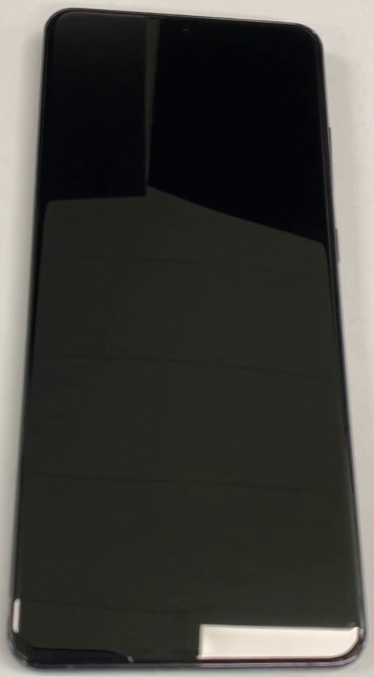
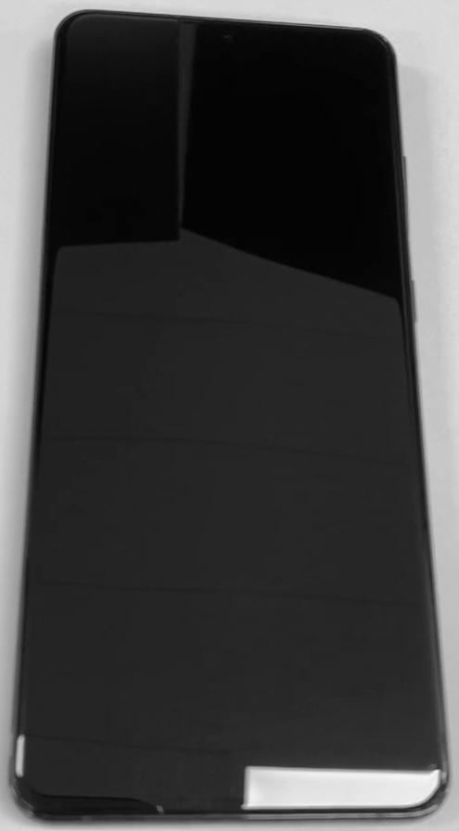
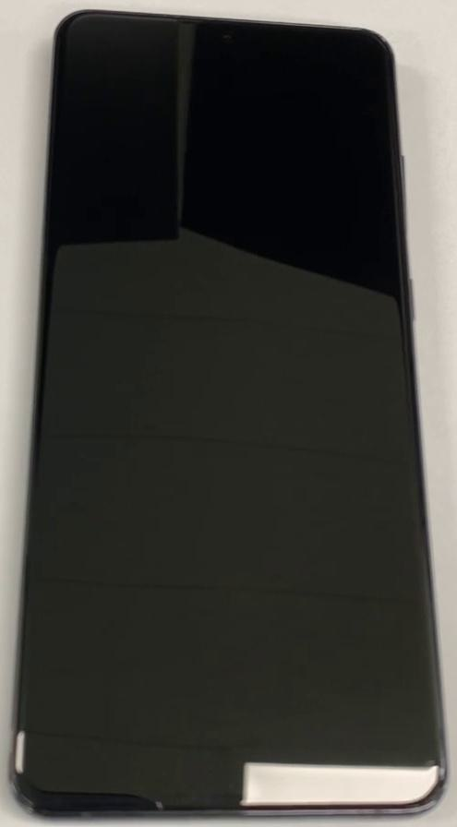
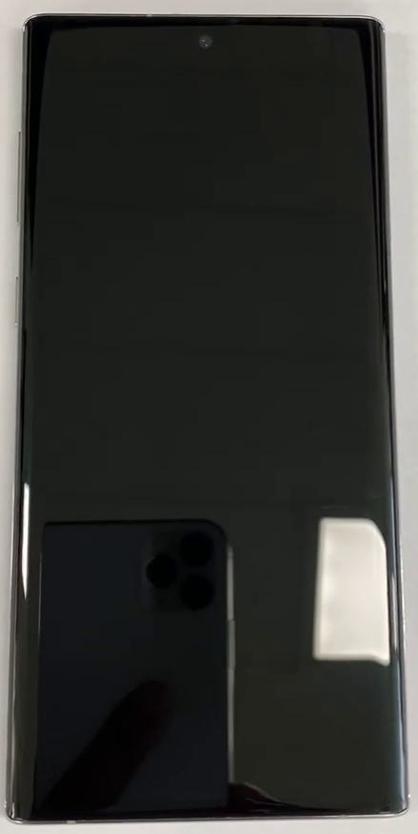
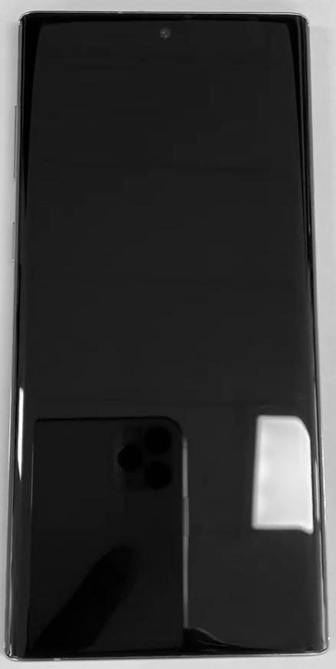
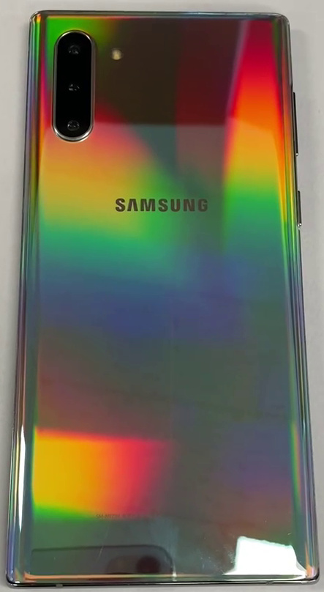
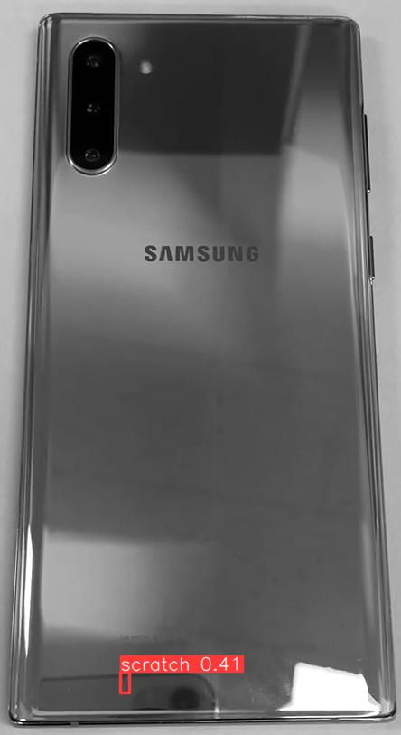

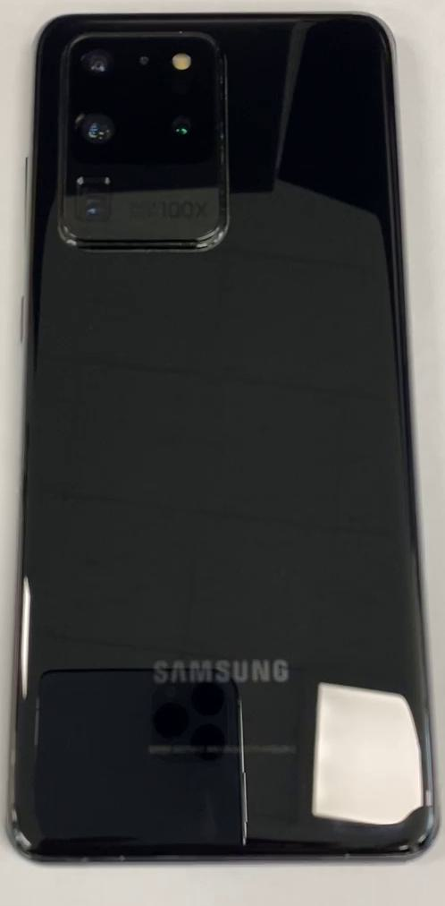
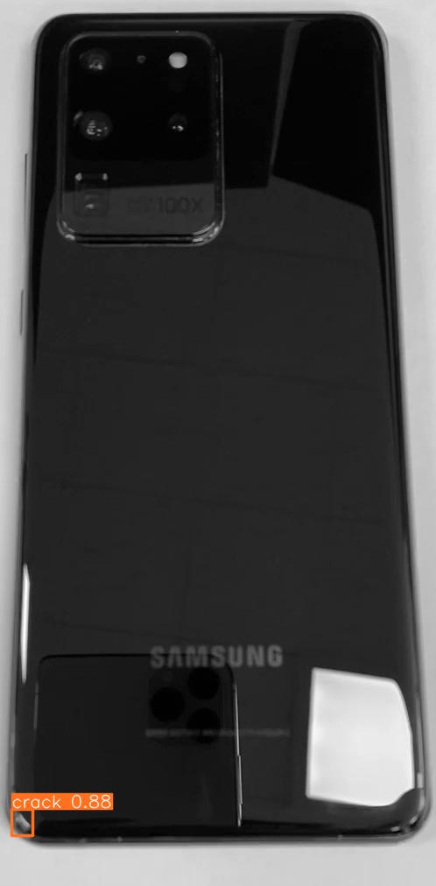
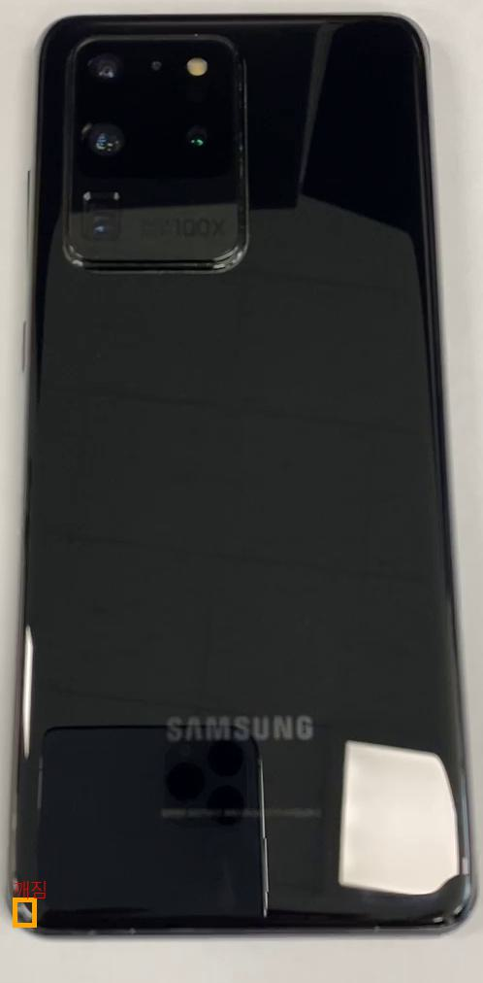
A 모델 B등급 이미지
원본 이미지
추론 된 이미지
원본 이미지에 박스 그린 이미지
원본 이미지
추론 된 이미지
원본 이미지에 박스 그린 이미지
원본 이미지
추론 된 이미지
원본 이미지에 박스 그린 이미지
원본 이미지
추론 된 이미지
원본 이미지에 박스 그린 이미지

Slide 13
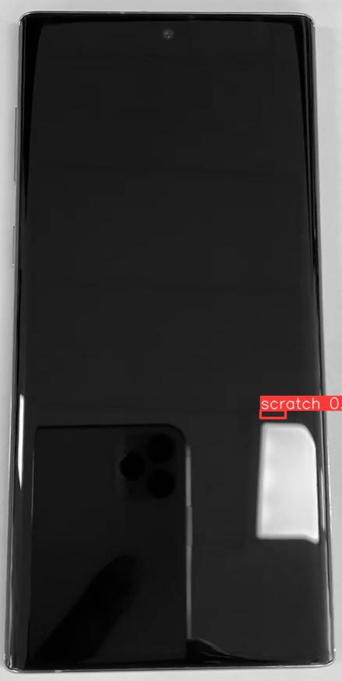
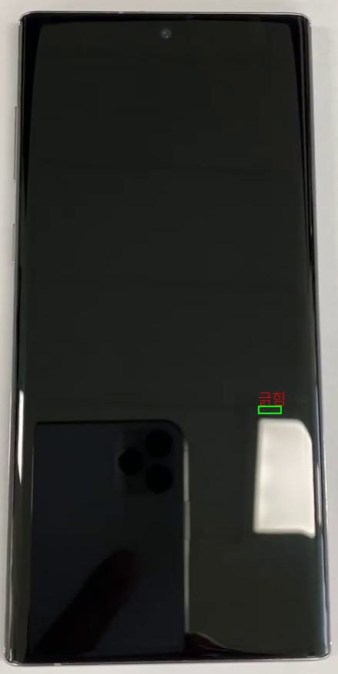
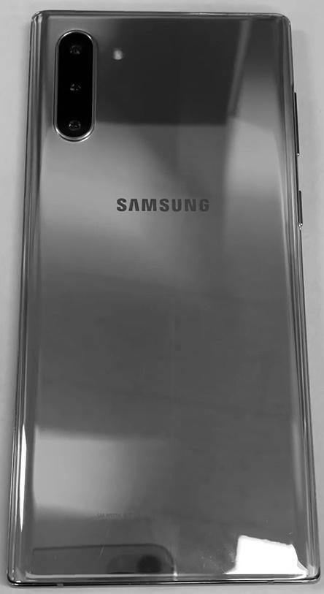


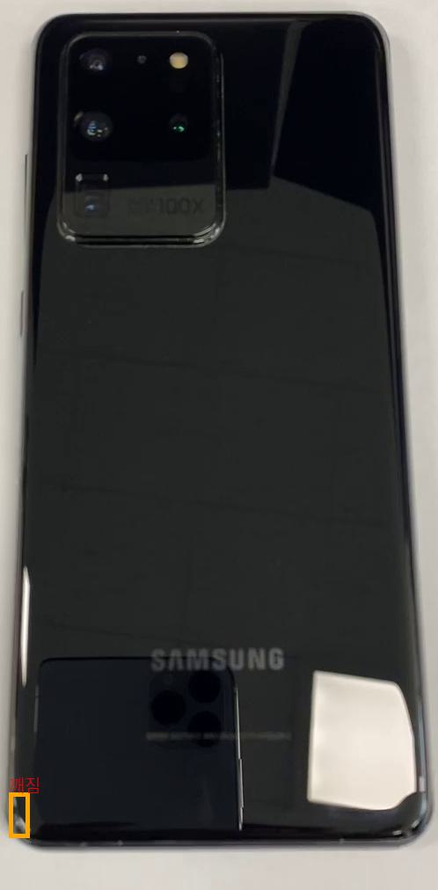
B 모델 B등급 이미지
원본 이미지
추론 된 이미지
원본 이미지에 박스 그린 이미지
원본 이미지
추론 된 이미지
원본 이미지에 박스 그린 이미지
원본 이미지
추론 된 이미지
원본 이미지에 박스 그린 이미지
원본 이미지
추론 된 이미지
원본 이미지에 박스 그린 이미지

Slide 14
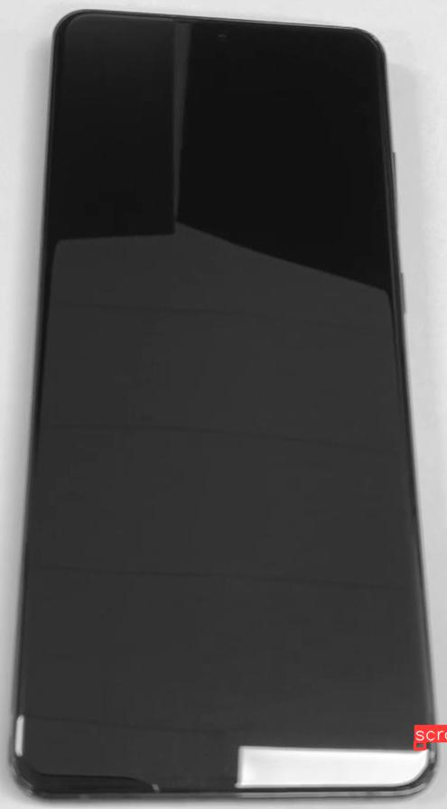


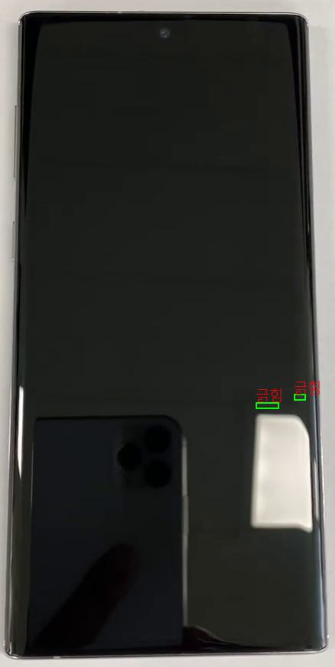
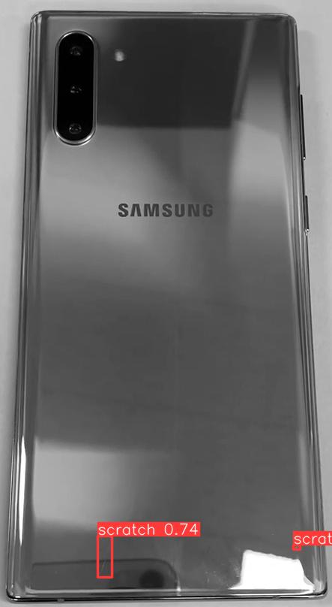
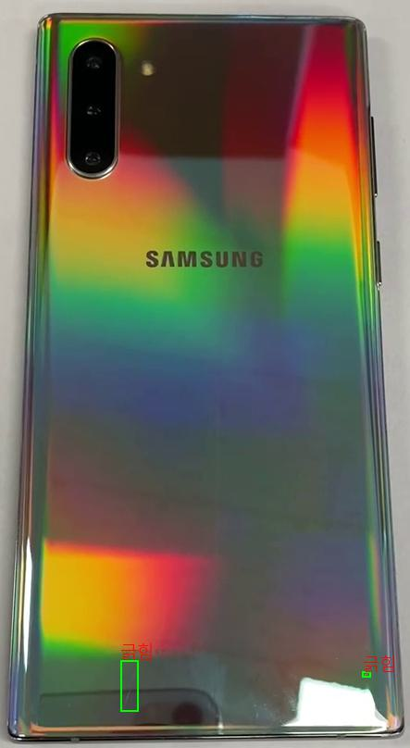
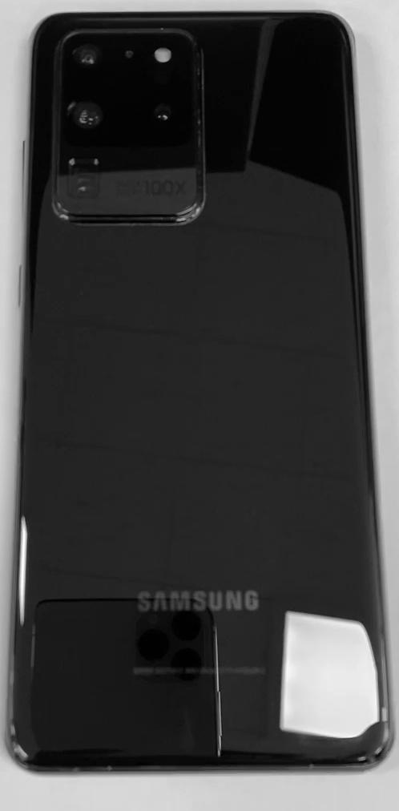
C 모델 B등급 이미지
원본 이미지
추론 된 이미지
원본 이미지에 박스 그린 이미지
원본 이미지
추론 된 이미지
원본 이미지에 박스 그린 이미지
원본 이미지
추론 된 이미지
원본 이미지에 박스 그린 이미지
원본 이미지
추론 된 이미지
원본 이미지에 박스 그린 이미지

Slide 15



F 모델 B등급 이미지
원본 이미지
추론 된 이미지
원본 이미지에 박스 그린 이미지
원본 이미지
추론 된 이미지
원본 이미지에 박스 그린 이미지
원본 이미지
추론 된 이미지
원본 이미지에 박스 그린 이미지
원본 이미지
추론 된 이미지
원본 이미지에 박스 그린 이미지

Slide 16
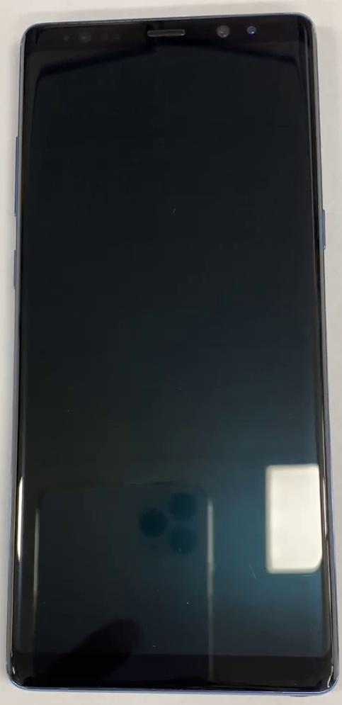
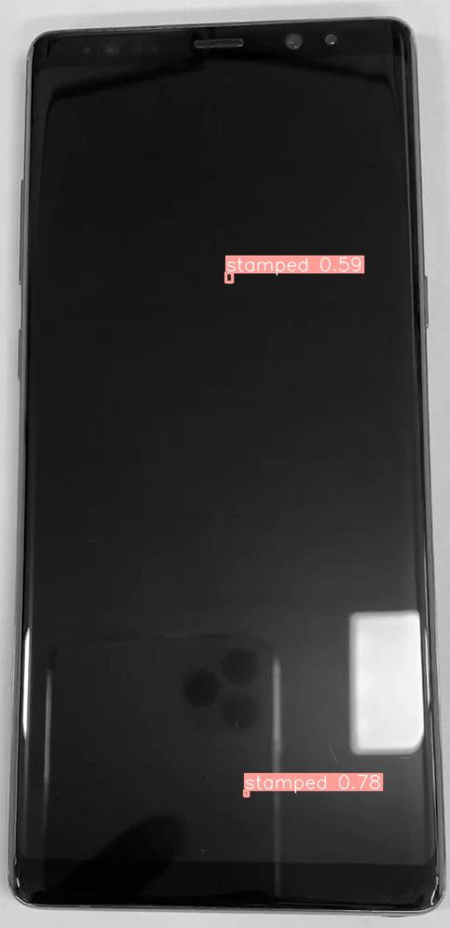
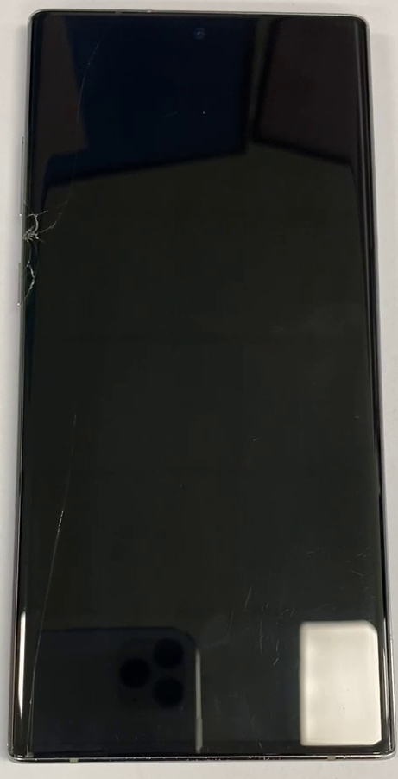
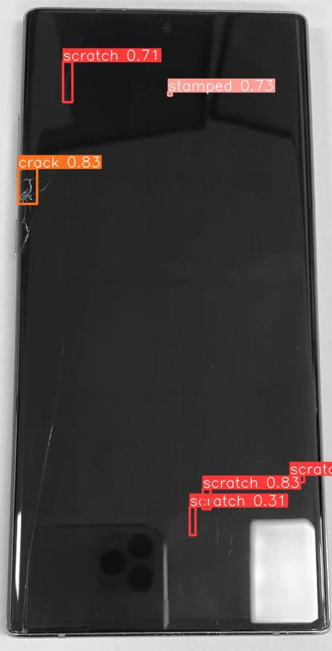
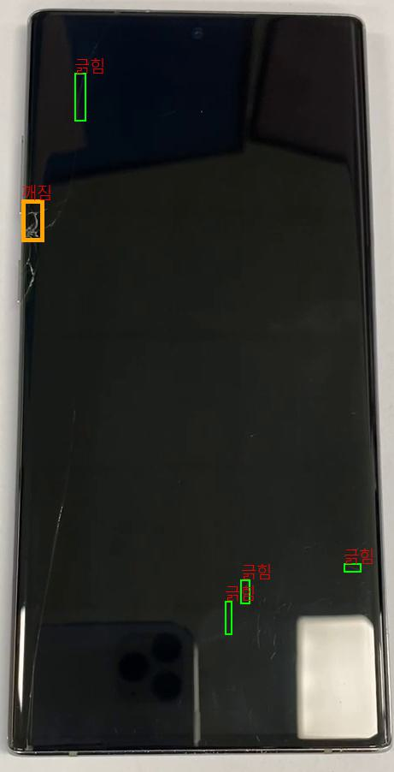
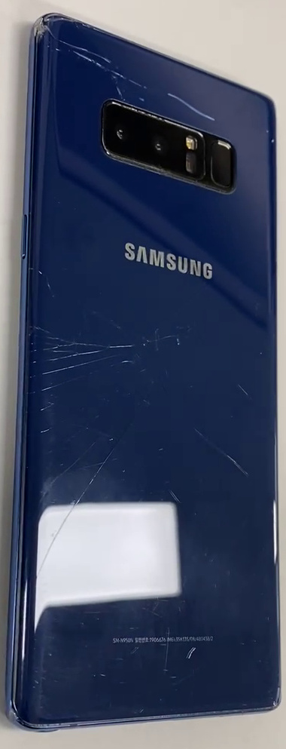
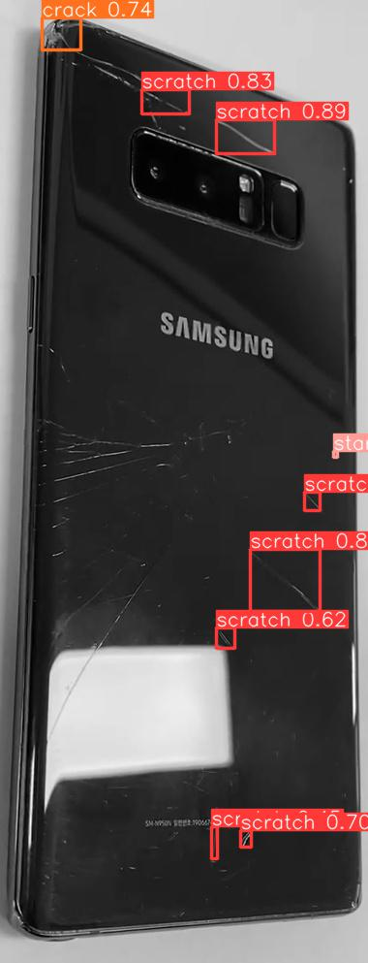




A 모델 C등급 이미지
원본 이미지
추론 된 이미지
원본 이미지에 박스 그린 이미지
원본 이미지
추론 된 이미지
원본 이미지에 박스 그린 이미지
원본 이미지
추론 된 이미지
원본 이미지에 박스 그린 이미지
원본 이미지
추론 된 이미지
원본 이미지에 박스 그린 이미지

Slide 17









B 모델 C등급 이미지
원본 이미지
추론 된 이미지
원본 이미지에 박스 그린 이미지
원본 이미지
추론 된 이미지
원본 이미지에 박스 그린 이미지
원본 이미지
추론 된 이미지
원본 이미지에 박스 그린 이미지
원본 이미지
추론 된 이미지
원본 이미지에 박스 그린 이미지

Slide 18










C 모델 C등급 이미지
원본 이미지
추론 된 이미지
원본 이미지에 박스 그린 이미지
원본 이미지
추론 된 이미지
원본 이미지에 박스 그린 이미지
원본 이미지
추론 된 이미지
원본 이미지에 박스 그린 이미지
원본 이미지
추론 된 이미지
원본 이미지에 박스 그린 이미지

Slide 19








F 모델 C등급 이미지
원본 이미지
추론 된 이미지
원본 이미지에 박스 그린 이미지
원본 이미지
추론 된 이미지
원본 이미지에 박스 그린 이미지
원본 이미지
추론 된 이미지
원본 이미지에 박스 그린 이미지
원본 이미지
추론 된 이미지
원본 이미지에 박스 그린 이미지

